Slide 1

ВОРОНЕЖСКИЙ ГОСУДАРСТВЕННЫЙ
ТЕХНИЧЕСКИЙ УНИВЕРСИТЕТ
Управление качества образования
ФОРМИРОВАНИЕ ПРОФЕССИОНАЛЬНЫХ КОМПЕТЕНЦИЙ С УЧЕТОМ ПРОФЕССИОНАЛЬНЫХ СТАНДАРТОВ
Крючкова Ирина Николаевна,
начальник управления
качества образования

Slide 2

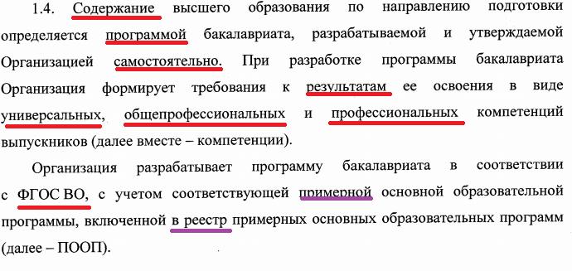
Нормативные основания разработки
Программ нет? Разрабатываем сами

Slide 3
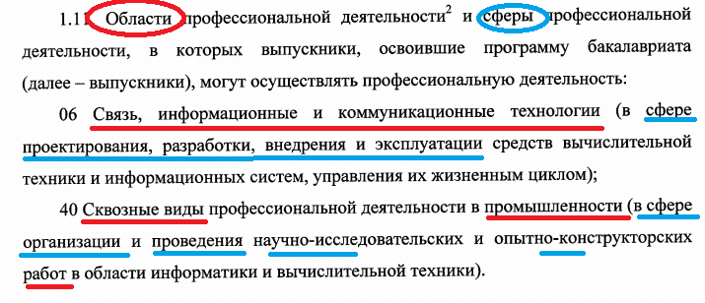
Нормативные основания разработки
Области профессиональной деятельности | Сферы | Объекты
06 Связь, информационные и коммуникационные технологии | Проектирование Разработка Внедрение Эксплуатация Управление жизненным циклом | Средства вычислительной техники Информационные системы
40 Сквозные виды профессиональной деятельности | Организация НИР и ОКР

Slide 4
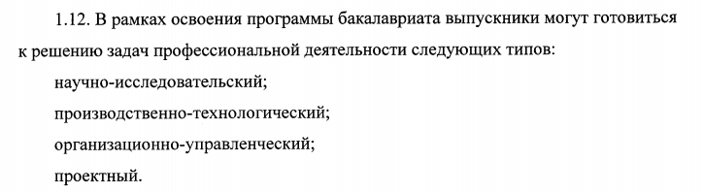
Нормативные основания разработки
Типы (задач) профессиональной деятельности
Научно-исследовательский
Производственно-технологический
Организационно-управленческий
Проектный

Slide 5
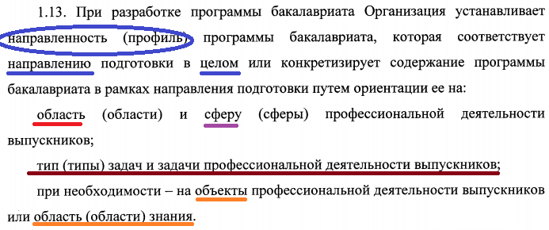
Нормативные основания разработки

Slide 6
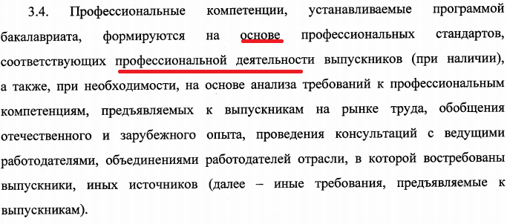
Нормативные основания разработки

Slide 7
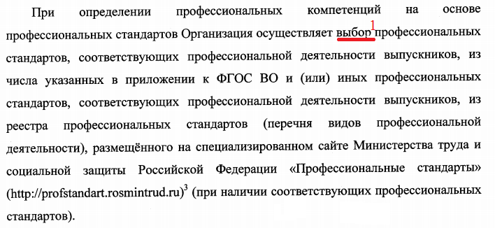

Нормативные основания разработки

Slide 8
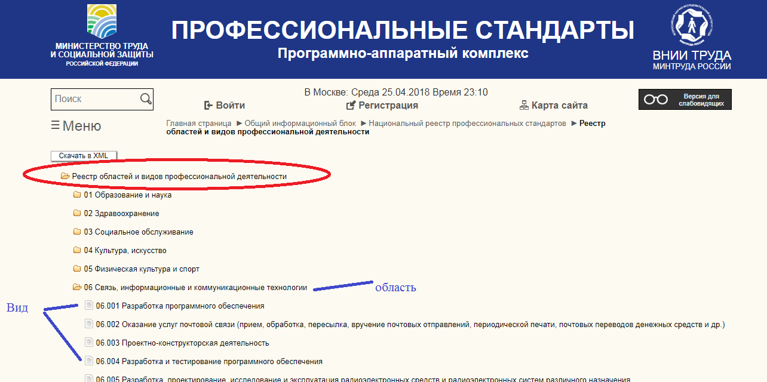
Реестр областей и видов

Slide 9
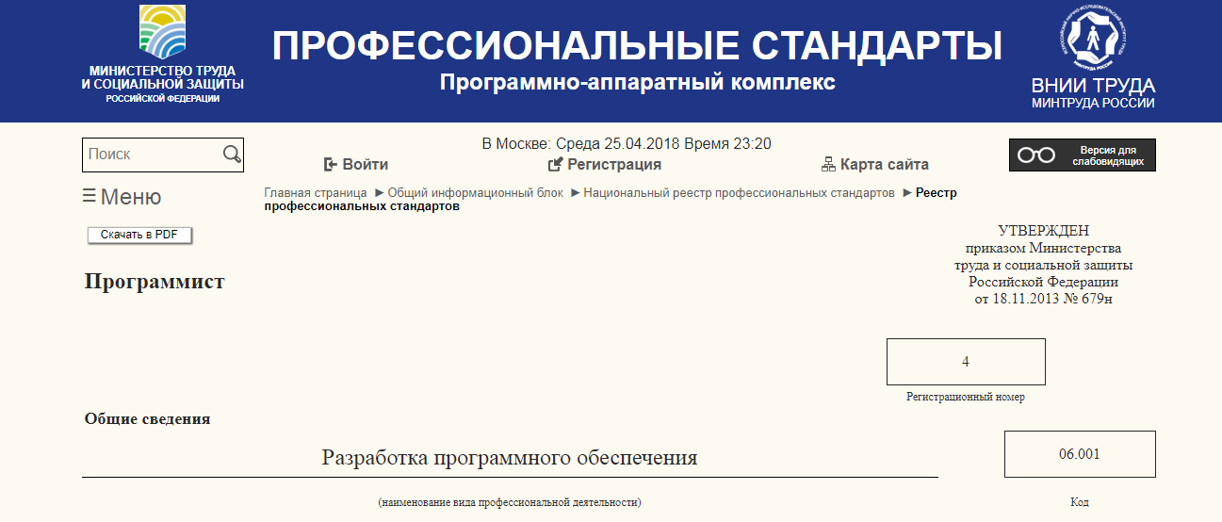
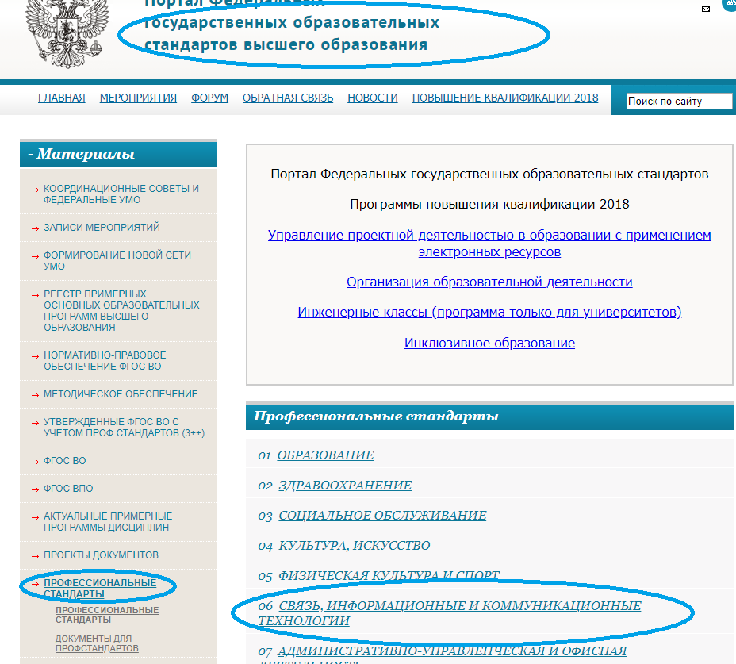

Slide 10

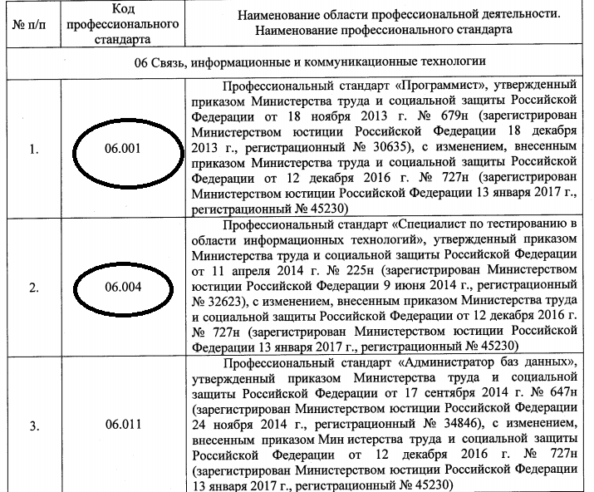
Выбираем профстандарты

Slide 11
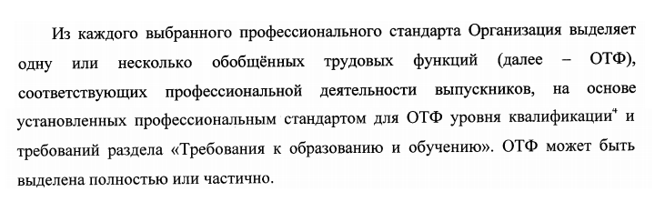
Нормативное основание – п.3.5
Сколько ОТФ брать? – Не меньше одной
Сколько в ОТФ брать трудовых функций? - Не меньше одной

Slide 12
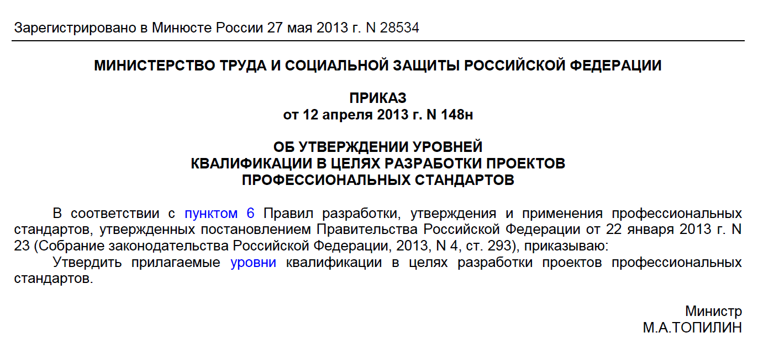
Какой брать уровень?
Уровень | Основные пути достижения уровня
6 | бакалавриат
7 | специалитет/магистратура
8 | аспирантура

Slide 13
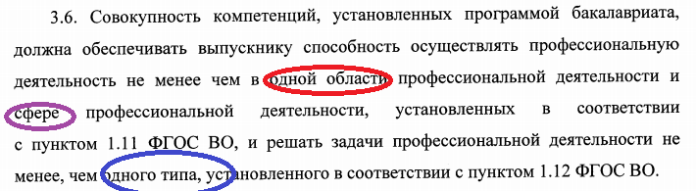
Нормативное основание – п.3.5
Сколько областей брать? – Не меньше одной
Сколько сфер? - Не меньше одной
Скотько типов задач профдеятельности? – не меньше одной

Slide 14
Области профессиональной деятельности | Сферы | Объекты | Типы (задач) профессиональной деятельности | Профстандарт
06 Связь, информационные и коммуникационные технологии | Проектирование Разработка Внедрение Эксплуатация Управление жизненным циклом | Средства вычислительной техники Информационные системы | Научно-исследовательский Производственно-технологический Организационно-управленческий Проектный | 06.001 Программист 06.004 Специалист по тестированию в области информационных технологий

Slide 15
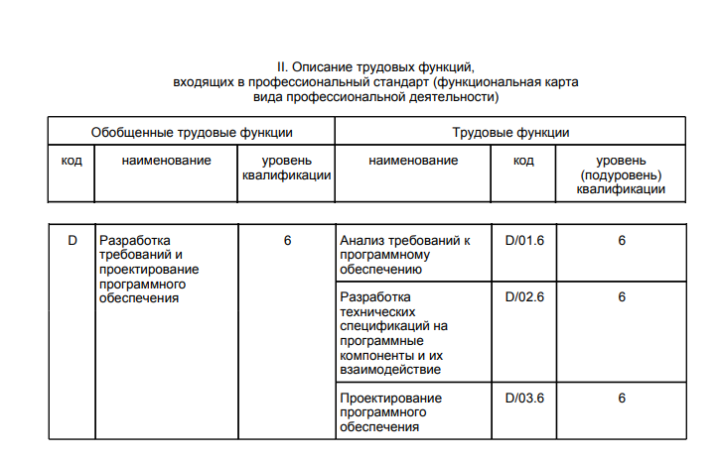
Выбираем ОТФ

Slide 16
Соотносим виды задач и ОТФ
Вид деятельности | Трудовая функция из ПС | ОТФ | Профстандарт
Проектный | Анализ требований к программному обеспечению | Разработка требований и проектирование программного обеспечения | 06.001 Программист
Проектный | Проектирование программного обеспечения | Разработка требований и проектирование программного обеспечения | 06.001 Программист

Slide 17
Затруднение ……
ФГОС 3+
Вид задач | Задачи
Производственно-технологический | применение современных инструментальных средств при разработке программного обеспечения; применение web-технологий при реализации удаленного доступа в системах клиент/сервер и распределенных вычислений; использование стандартов и типовых методов контроля и оценки качества программной продукции; участие в работах по автоматизации технологических процессов в ходе подготовки производства новой продукции; освоение и применение современных программно-методических комплексов исследования и автоматизированного проектирования объектов профессиональной деятельности;
Проектный | сбор и анализ исходных данных для проектирования; проектирование программных и аппаратных средств (систем, устройств, деталей, программ, баз данных) в соответствии с техническим заданием с использованием средств автоматизации проектирования; разработка и оформление проектной и рабочей технической документации; контроль соответствия разрабатываемых проектов и технической документации стандартам, техническим условиям и другим нормативным документам; проведение предварительного технико-экономического обоснования проектных расчетов

Slide 18

Рекомендации Минобрнауки России
http://fgosvo.ru/uploadfiles/metod/DL1_05_2015.pdf

Slide 19
Важно!
ФГОС
Чтобы не дублировать ОПК
проанализировать перечень обобщенных трудовых функций ПС, отобранных для разработки образовательной программы;
выбрать наиболее значимые обобщенные трудовые функции, не нашедшие отражения в ФГОС;
определить вид(ы) профессиональной деятельности, к которым относятся выбранные обобщенные трудовые функции, и соотнести их с задачами профессиональной деятельности в ФГОС ВО.
При сопоставлении важно понять, есть ли в ПС обобщенная трудовая функция (функции), которая не представлена в ФГОС, но которую необходимо учесть в профессиональной образовательной программе.

Slide 20
Формулируем компетенции
При использовании ПС для формирования перечня профессиональных компетенций образовательной программы необходимо:
проанализировать раздел II "Описание трудовых функций, которые содержит профессиональный стандарт (функциональная карта вида профессиональной деятельности)" и раздел III "Характеристика обобщенных трудовых функций" всех ПС, используемых для разработки образовательных программ;
отобрать наиболее значимые для конкретного проекта образовательной программы трудовые функции, описанные в отдельных пунктах раздела III;
проанализировать сформулированные в ПС квалификационные требования к выбранным трудовым функциям;
составить на основе отобранных единиц профессионального стандарта и квалификационных требований к ним перечень профессиональных компетенций. Рекомендуется учесть, что предлагаемые работодателем описания трудовых функций могут носить несколько иной характер, чем формулировки профессиональных компетенций, формируемых в период обучения, в связи с тем, что трудовые функции предполагают наличие практического опыта, которого нет у обучающихся и который может быть сформирован у выпускников только в объеме трудоемкости практической подготовки, предусмотренной ФГОС.

Slide 21
1 проход
Профессиональные компетенции по каждому ВД | Трудовые функции по каждой ОТФ | квалификационные требования к ТФ сформулированные в ПС
 |  | Делает |  | Знает | Умеет
Вид деятельности - Проектный
ПК-1 Способен разрабатывать модели и компоненты программно-аппаратных комплексов информационных систем с использованием современных методов и средств проектирования | D/03.6 Проектирование программного обеспечения |  | Разработка, изменение и согласование архитектуры программного обеспечения …. Проектирование структур данных Проектирование баз данных Проектирование программных интерфейсов Оценка и согласование сроков выполнения поставленных задач | Принципы построения архитектуры программного обеспечения и виды архитектуры программного обеспечения Типовые решения, библиотеки программных модулей, шаблоны, классы объектов, используемые при разработке программного обеспечения Методы и средства проектирования программного обеспечения Методы и средства проектирования баз данных Методы и средства проектирования программных интерфейсов | Использовать существующие типовые решения и шаблоны проектирования программного обеспечения Применять методы и средства проектирования программного обеспечения, структур данных, баз данных, программных интерфейсов Осуществлять коммуникации с заинтересованными сторонами
Способность обучающихся применять знания и умения, осуществлять необходимые действия на рабочем месте, которые ведут к получению определенного результата (продукта) деятельности или являются содержательным наполнением процесса трудовой (профессиональной) деятельности.

Slide 22
2 Проход – проектирование индикаторов достижения компетенций
Тип задач профессиональной деятельности | Код и наименование ПК | Код и наименование индикатора | Основание (профстандарт, квалификационный справочник, другое)
Проектная | ПК-1 Способен разрабатывать компоненты информационных систем с использованием современных методов и средств проектирования | И1.ПК1 – знает основные принципы построения архитектуры… И2.ПК1 - умеет…. И3.ПК1 – владеет навыком | 06.001 Программист

Slide 23
Благодарю за внимание
Контакты: к.1105
т.6850
+7(473)207-22-80
ikruchkova@cchgeu.ru

